Slide 1
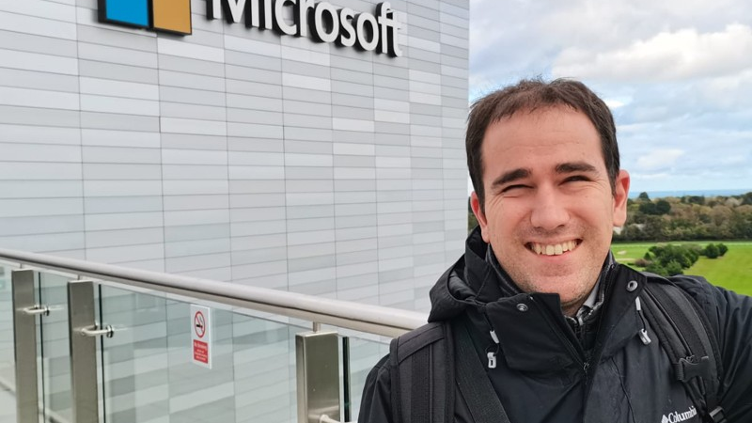
Tecnoloxía: inclusión ou exclusión...
Dúas letras e unha vida de diferenzas
Juan José Montiel Pérez
X: www.x.com/kastwey
Mastodon: www.bookstodon.es/@kastwey
Linkedin: https://www.linkedin.com/in/jjmontiel/
Github: https://github.com/kastwey
E-mail: juanjo@jmontiel.es

Slide 2
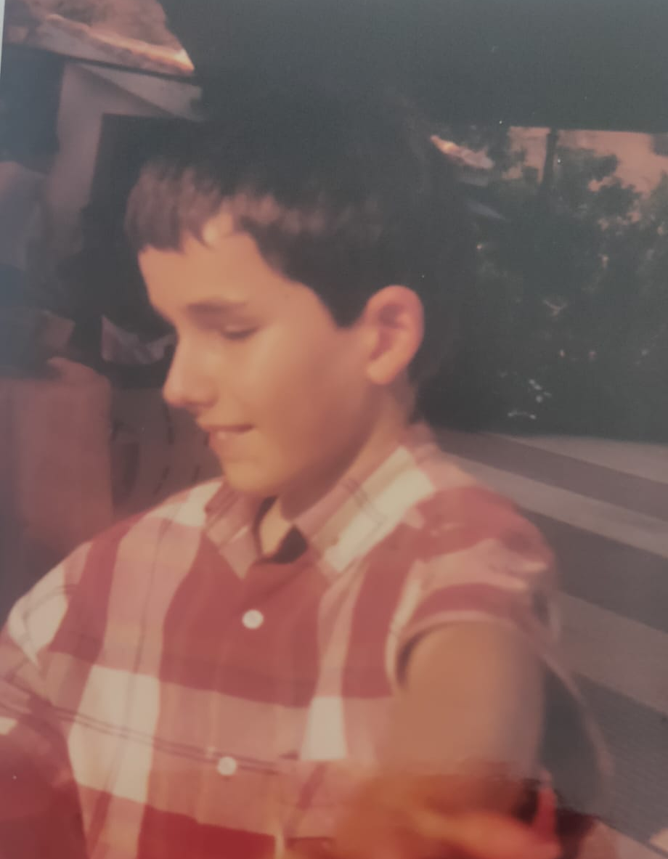
Hace mucho, mucho tiempo cuando yo iba al cole

Slide 3
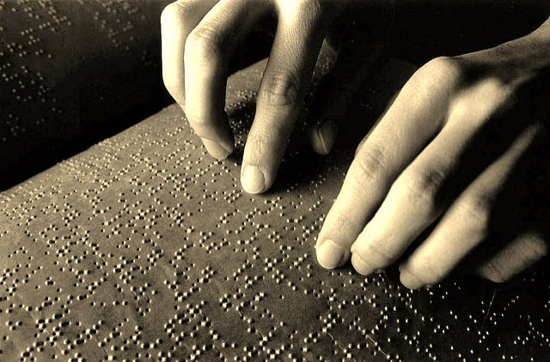
Los Libros
-Libros en braille proporcionados por ONCE. Se entregaban los libros en tinta en Junio, y con suerte, en Septiembre estaban listos. Con menos suerte, había que esperar.
- Si no estaban, mi hermana, mi madre o mis compañeros me leían los primeros capítulos y yo los grababa en cinta para estudiarlos después.

Slide 4
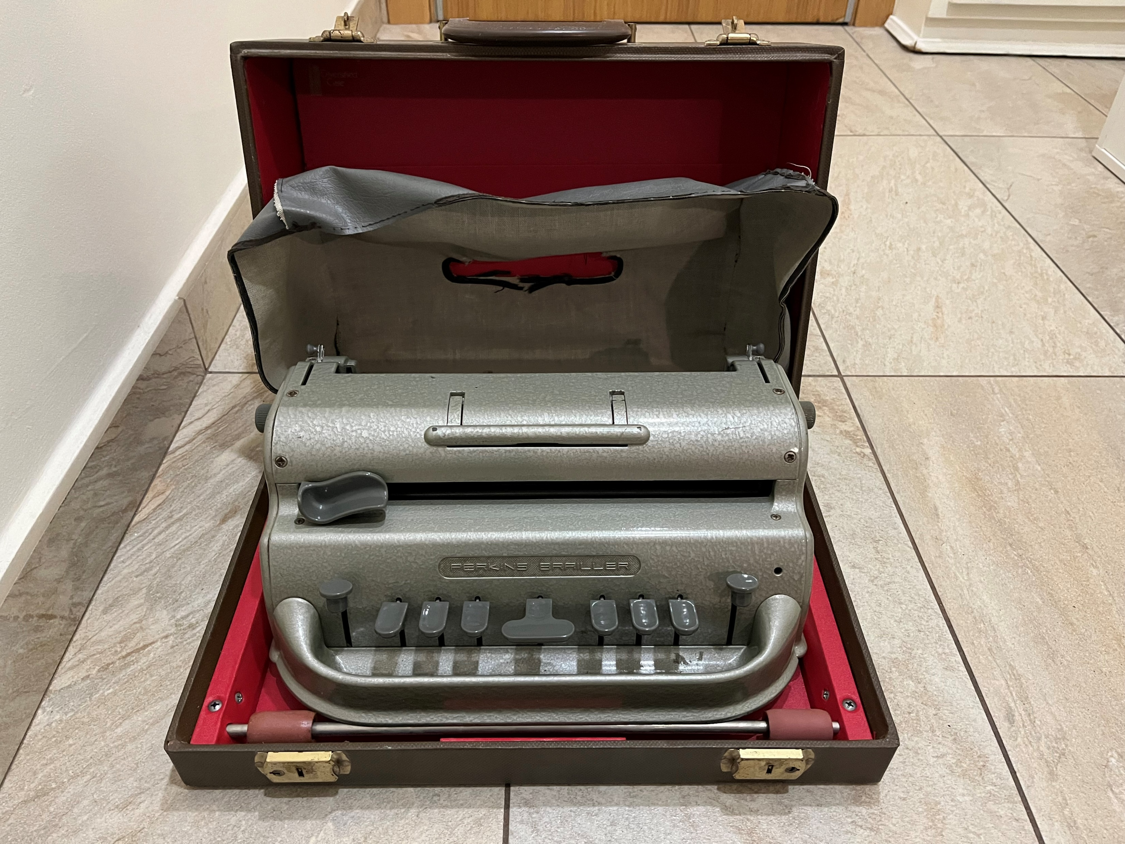

La perkins, cuando los puntitos hacían ruido
La perkins es una maravilla de la tecnología analógica, pero ruidosa como ella sola.

Slide 5
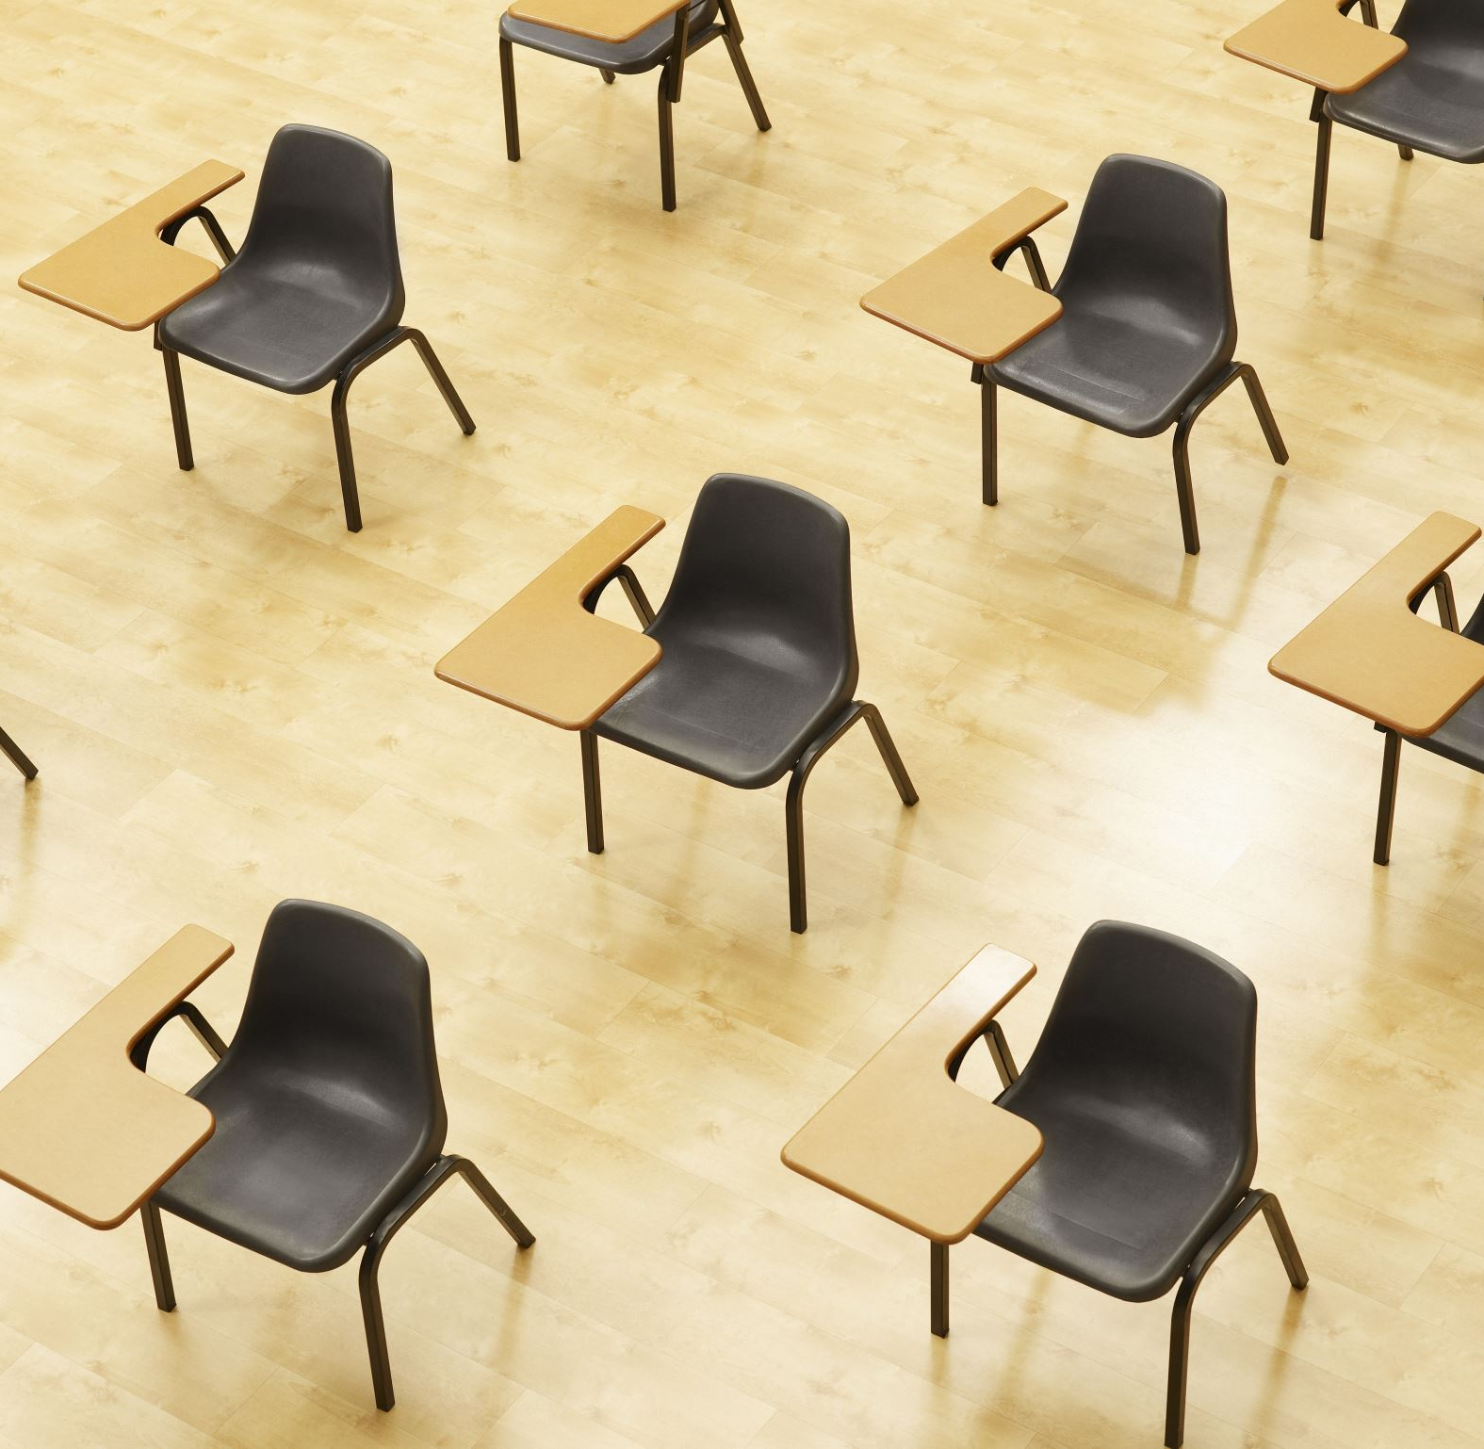
Exámenes
- Se necesitaba tiempo para entregar el examen en tinta a un profesor de apoyo.
- El profesor de apoyo transcribía el examen a braille y se lo devolvía al profesor.
- Yo hacía el examen con la perkins ruidosa, que el profesor de apoyo transcribía a tinta.
- El profesor del aula corregía el examen.
- No había correcciones en el examen que fueran accesibles.

Slide 6
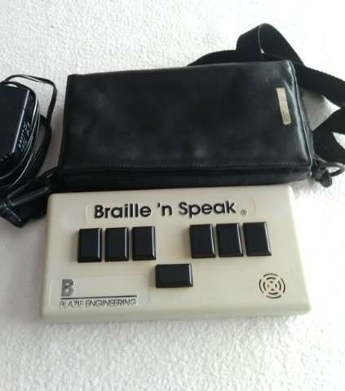
Cuando fui el primer niño con un ordenador en el cole
Hoy en día los ordenadores son nuestro pan de cada día, pero en 1996, los portátiles eran mamotretos que por supuesto, los niños no tenían.

Slide 7
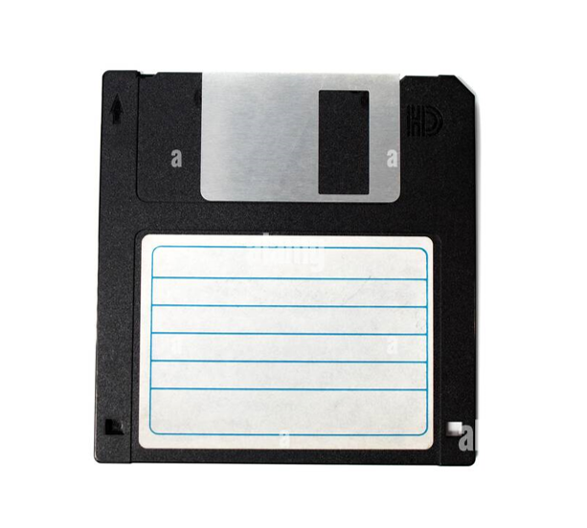
Podía tomar apuntes, tener mi agenda, calendario, cronómetro, calculadora científica...
Se acabó tanta historia para poder hacer exámenes.
El profesor me daba el examen en TXT en un disco de 3,5. ¿os acordais?
Yo hacía el examen, y lo guardaba en el disco
El profesor lo podía leer y corregir en su ordenador, y devolvérmelo con las correcciones. ¡Pura maravilla!

Slide 8
Y volví a ser el primer adolescente con ordenador, pero con pantalla
- Un ordenador normal, solo con un lector de pantalla instalado.
- Cambié los discos de 3,5 por pen-drives.
- Empecé a leer muchísimos libros en digital con el lector de pantalla.
- Los profesores a veces me daban los apuntes en digital...
- Me dieron mi primera línea braille.
- En esa época empecé a programar!

Slide 9

¿Está el braille obsoleto frente a la tecnología?
Imprimir el menú de un restaurante en braille es costoso, y el contenido es estático.
Un menú digital puede ser 100% accesible, y también es dinámico.
Imprimir un libro en braille es costoso en tiempo, y ocupa muchísimo espacio.
Un libro digital puede ser 100% accesible, y se puede leer en braille usando una línea braille.
Conseguir libros recién publicados en braille no es fácil, ya que hay que convertirlos e imprimirlos.
La aplicación de Kindle es accesible con lectores de pantalla, incluso con líneas braille.

Slide 10
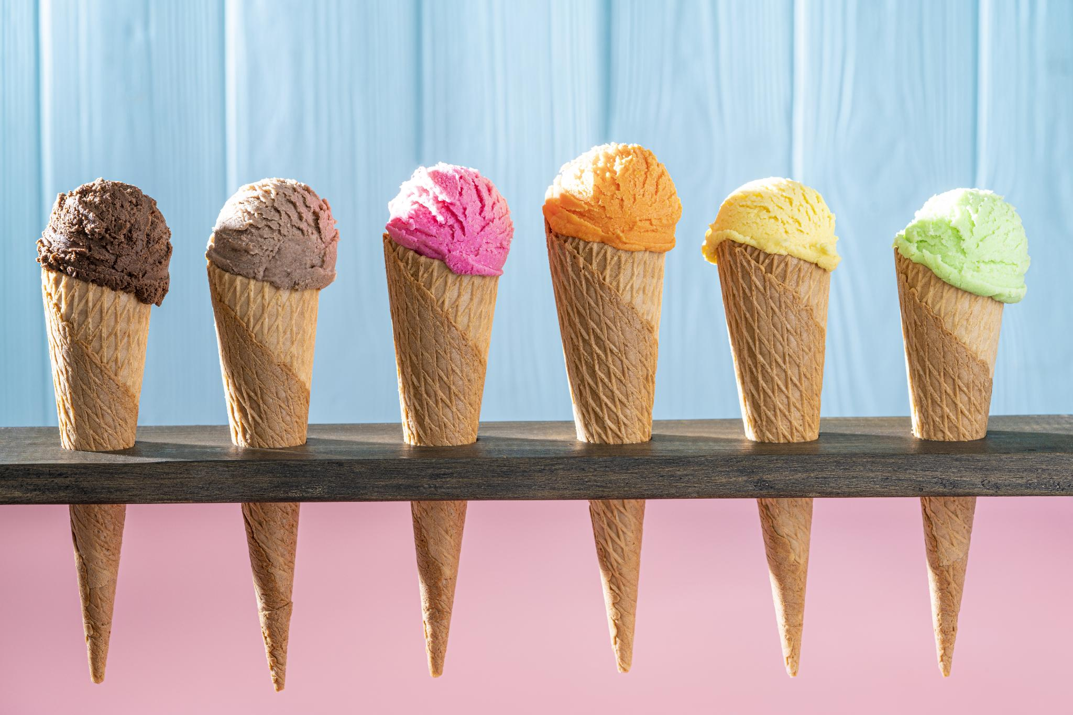
Pero... ¿Por qué quedarnos con una sola cosa?
- Los libros en braille se tocan, se sostienen, sus páginas se pasan, se huelen, se disfrutan.
- El braille es fácil de rotular en cualquier tipo de embalaje, y es inmediato.
- No se requieren dispositivos especiales para leer braille, solo nuestras manos.
- No todo el mundo puede permitirse una línea braille
En la diversidad está la gracia. ¿Por qué limitarnos a un solo sabor?

Slide 11
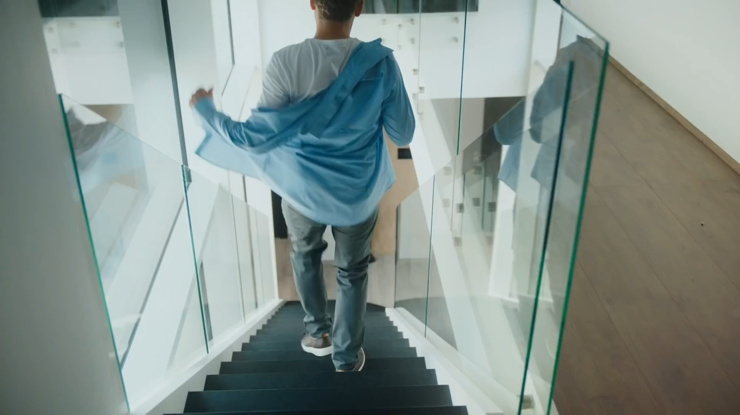
La tecnología es maravillosa, siempre que se haga pensando en todo el mundo
- No por hacer algo digital mágicamente todos van a beneficiarse de ello.
- Tendemos a pensar en nosotros mismos cuando desarrollamos un producto: ratón, buena vista...
- El diseño universal intenta crear soluciones que ayudan al mayor número posible de personas, teniendo en cuenta sus diferencias.
- El diseño universal no considera la accesibilidad como un añadido posterior, sino parte del desarrollo.

Slide 12
¡Yo ya sé hacer productos accesibles, ¡esto está chupao!
Se necesita una formación real en accesibilidad y diseño universal para todos:
- jefes de producto
- diseñadores
- desarrolladores
- gestores y creadores de contenido
- profesores, divulgadores, formadores, educadores...

Slide 13
Mitos de los productos accesibles
¡Son más feos!
¡Son más caros!
¿Se tarda el triple en desarrollar!
¡Tienen menos funcionalidad!
¡Solo benefician a unos pocos!

Slide 14
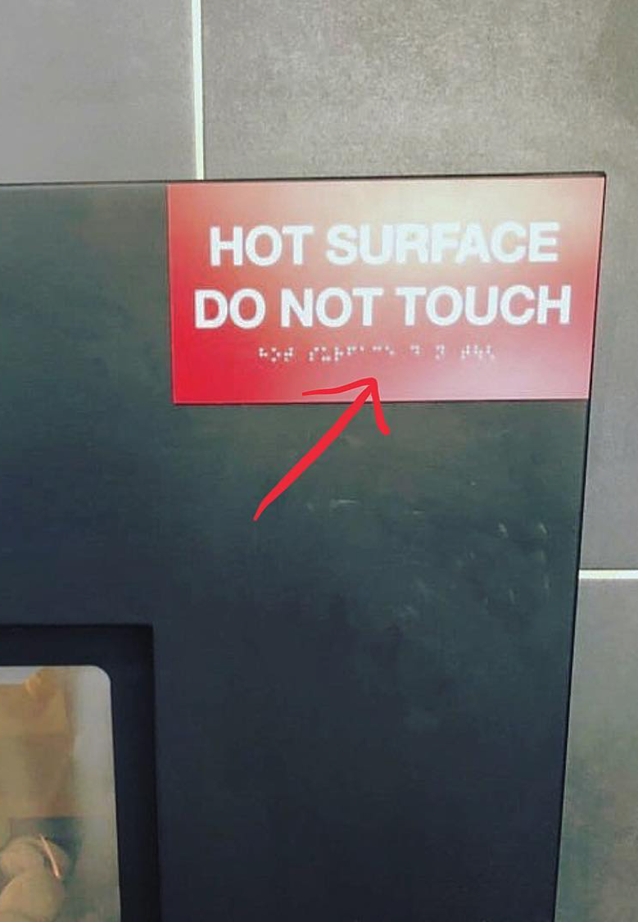
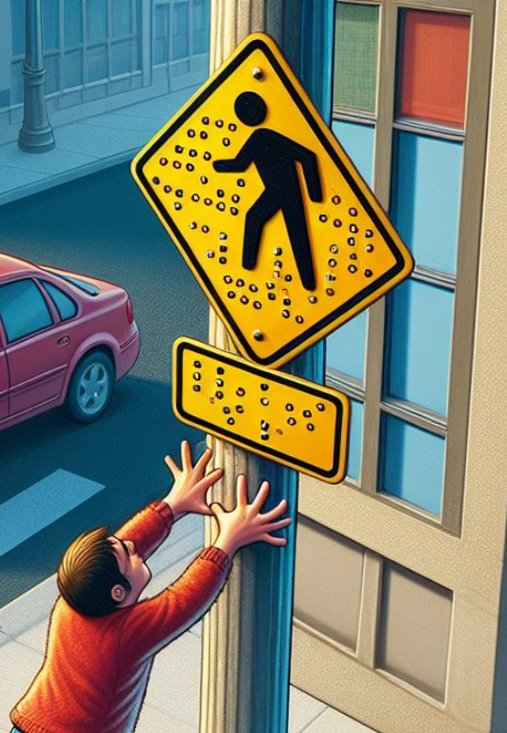
¡Cuenta con nosotros!
Se debe contar con los usuarios con discapacidad para validar lo que estamos desarrollando.
Quizá tu revolucionaria idea no lo es tanto, o ya está inventada.
No vale el: "¡Todo para el discapacitado, pero sin el discapacitado!"

Slide 15
Cuando la innovación y la accesibilidad no van de la mano.
Grabadoras de cintas -> accesibles.
Grabadoras digitales -> inaccesibles.
hornillas de gas -> accesibles.
Vitrocerámicas táctiles -> inaccesibles.
Lavadoras de ruedas y botones físicos -> accesibles.
Lavadoras táctiles -> inaccesibles.
Teléfonos fijos de botones -> accesibles.
Móviles con pantallas táctiles -> inaccesibles.

Slide 16
La discapacidad está en el entorno
- Páginas de transporte
- Tiendas online
- Banca online
- Trámites de la administración pública
- Herramientas de trabajo
- Redes sociales
Plataformas de e-Learning
Si fuesen accesibles, nuestra discapacidad se desvanecería.

Slide 17
Pero la accesibilidad llega, y lo mejora
- Grabadoras de cintas -> grabadoras digitales con mucha más funcionalidad, y con guía de voz.
- hornillas de gas -> vitrocerámicas conectadas, con síntesis de voz o manejo desde el móvil.
- Lavadoras de ruedas y botones físicos -> Lavadoras inteligentes con app móvil accesible.
- Teléfonos fijos de botones -> móviles hiper-vitaminados que hacen de todo, con lector de pantalla integrado.

Slide 18
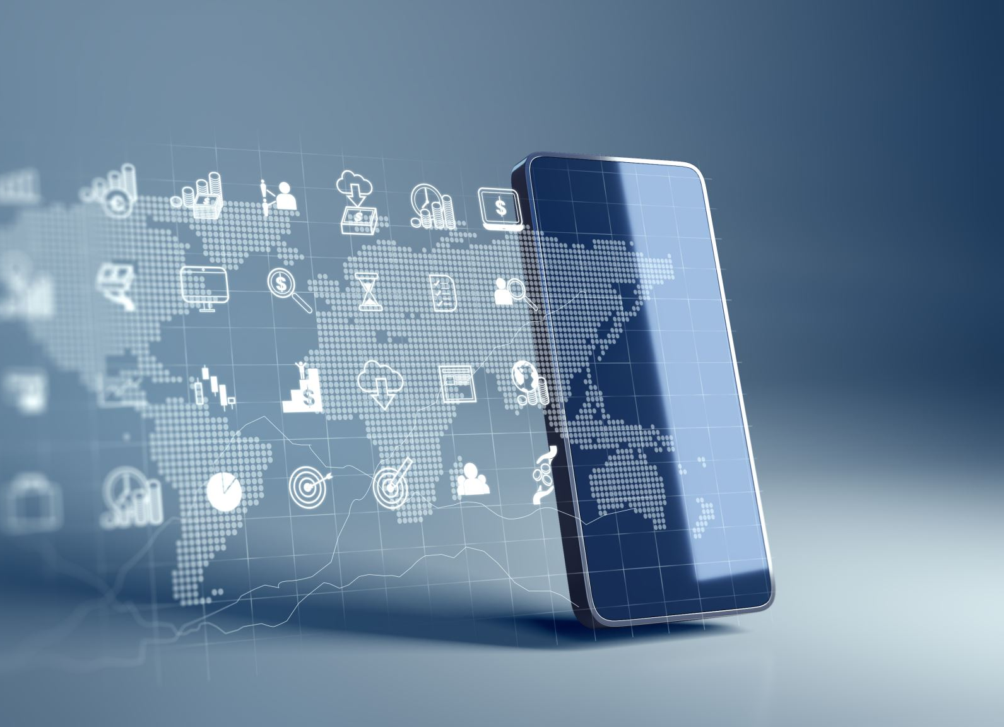
Un dispositivo chiquitín y un mundo de posibilidades
Nuestro teléfono móvil nos ha hecho infinitamente más autónomos, gracias a los cientos de aplicaciones accesibles que podemos utilizar:
- Navegación por GPS
- Consulta del transporte público en tiempo real
- Voluntarios que prestan sus ojos a quienes no pueden utilizarlos.
- Inteligencia artificial para describir nuestro entorno
- Escaneo de documentos
- Lectura de carteles
- detección de billetes
- detección de colores
- guiado en interiores
- lectura de medicamentos
- consulta de fechas de caducidad
- Detección del estado de un semáforo
- ...

Slide 19
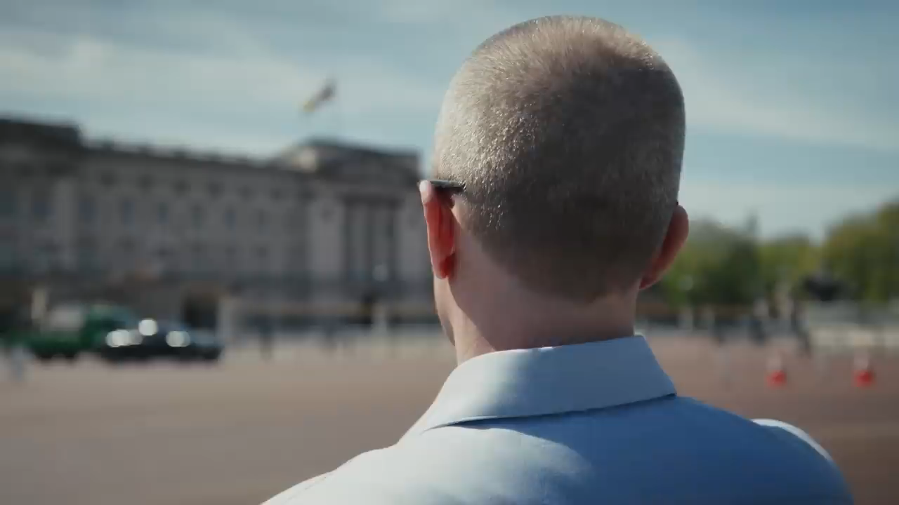
¿Y la Inteligencia artificial?
- Descripción de imágenes, incluso escenas complejas.
- Descripción de vídeos (inicios de audiodescripción automática).
- Guiado de personas ciegas (Open AI consiguió una latencia de solo 200 MS).

Slide 20
¡Pero esto de la AI se nos está yendo de las manos!
- La tecnología es neutra: es una herramienta que refleja las intenciones y los valores de quienes la usan.
- Thor se creó para proteger la privacidad y evitar la censura, pero hoy también se usa para contratar sicarios en la Dark web. ¿Es thor peligroso, o somos nosotros los peligrosos?
- ¿Deberíamos prohibir Thor?
- Las redes sociales conectan a las personas y fomentan el intercambio de ideas, pero también pueden ser plataformas para el acoso y la desinformación.
- ¿Prohibimos las redes sociales?

Slide 21
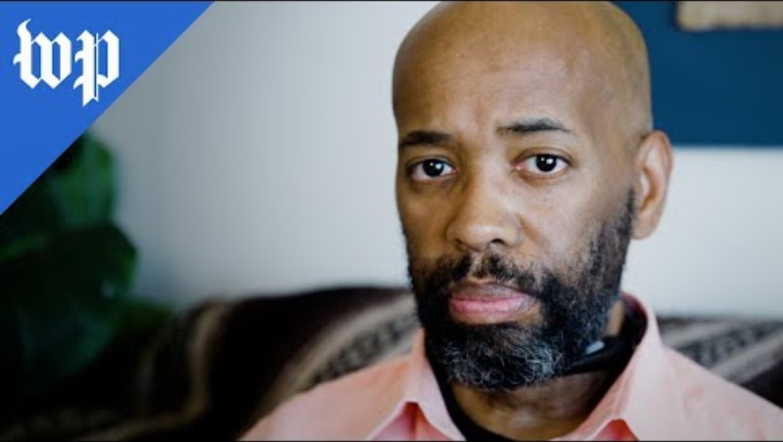
Dos caras de una misma tecnología
- La clonación de voz tiene un potencial brutal para las estafas.
- La clonación de voz ha ayudado a muchas personas que han perdido su voz a volver a recuperarla.

Slide 22
¿Volver atrás? ¡ni para coger impulso!
- ¿Volver a los exámenes en braille y a molestar con mi máquina ruidosa?
- ¿Perder el tiempo transcribiendo de tinta a braille y de braille a tinta?
- ¿perder tantísimas aplicaciones, incluidas las aplicaciones de inteligencia artificial que me hacen ser tan autónomo?
¡¡¡NI LOCO!!!

Slide 23
La tecnología: un puente hacia un futuro inclusivo
La tecnología ha transformado nuestras vidas, en su gran parte, para mejor.
Si pensamos en las personas con discapacidad, esta transformación ha sido aún más disruptiva, abriéndonos las puertas a un nivel de autonomía sin precedentes.
La IA, a pesar de que tiene usos negativos, supone y supondrá una revolución sin parangón para impulsar aún más la autonomía de las personas con discapacidad.
La tecnología tiene el poder de crear un mundo mucho más amable y equitativo para todos... pero nosotros debemos hacerlo posible. Porque ella es la herramienta, pero nosotros debemos ser los constructores de ese mundo inclusivo que todos nos merecemos.

Slide 24
¡Gracias!
Gracias por haber asistido a esta charla y por llegar hasta el final.
¡Espero que os haya resultado interesante!

